Slide 1

Gobernando
juntos
Blockchain Summit Uruguay, Montevideo
05 de Septiembre, 2019

Slide 2
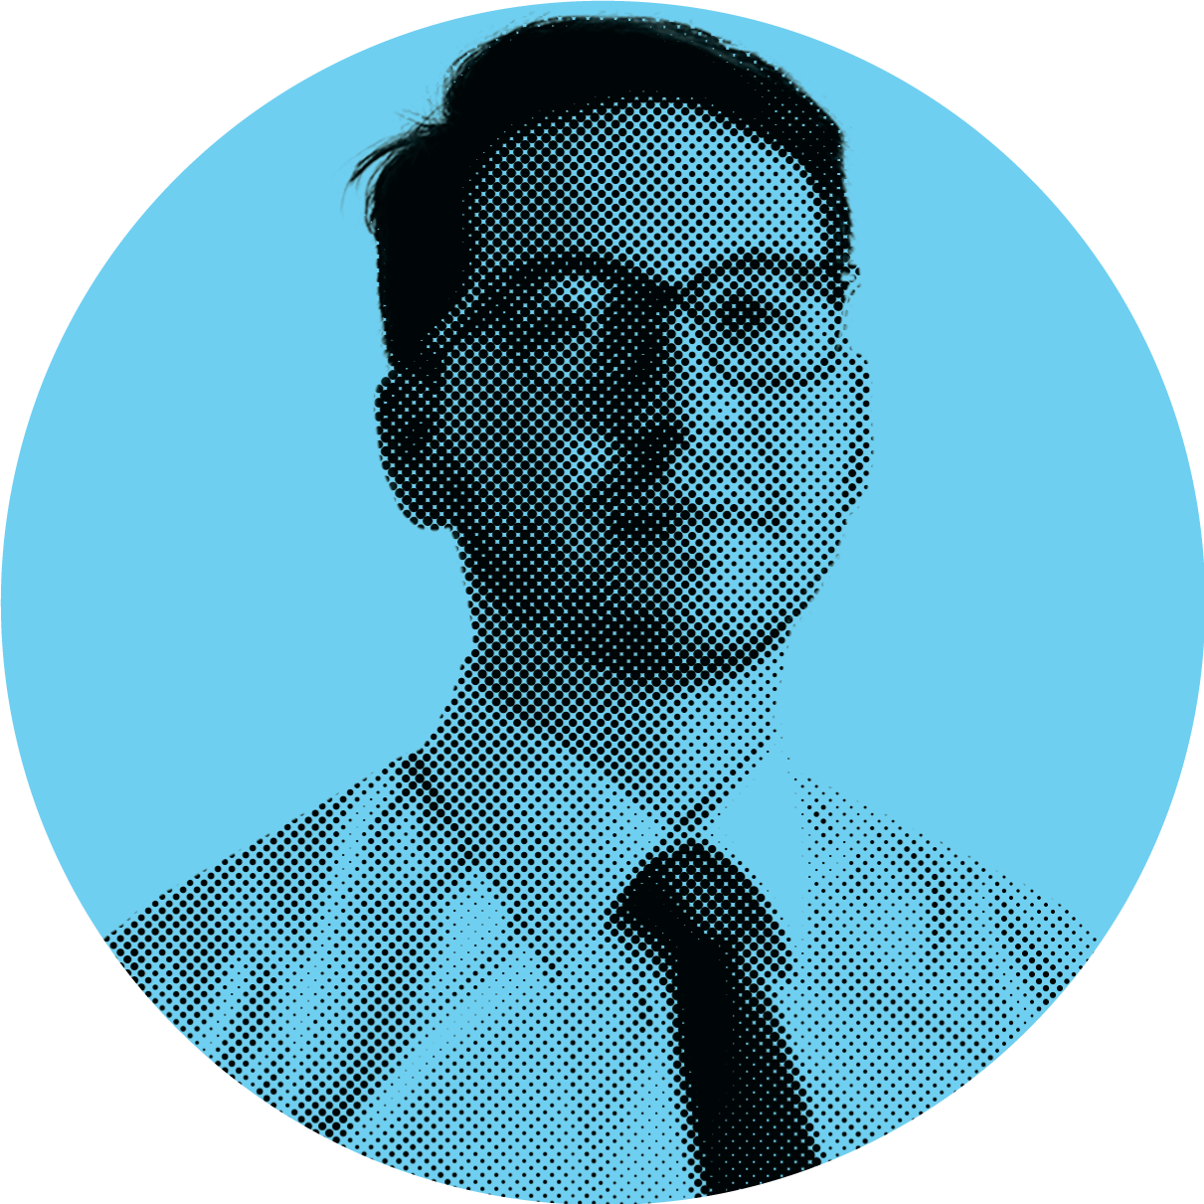


Introducción
Camilo Rodriguez
Colaborador de Decred

Slide 3

¿Cómo nos aseguramos de que una Blockchain perdure?

Slide 4

¿Cómo nos aseguramos de que una Blockchain perdure?
Innovación técnica
Toma de decisiones descentralizadas
Autofinanciación
Modelo de incentivos balanceado
www.decred.org | Gobernando juntos | Blockchain Summit Uruguay, Montevideo

Slide 5



Tres pilares fundamentales
Seguridad
Adaptabilidad
Autofinanciación
www.decred.org | Gobernando juntos | Blockchain Summit Uruguay, Montevideo

Slide 6

Seguridad
Sistema híbrido PoW/PoS
Los mineros crean los bloques
Los stakeholders los validan
PoS se encarga de controlar PoW
www.decred.org | Gobernando juntos | Blockchain Summit Uruguay, Montevideo

Slide 7

Seguridad mediante PoW
Timestamping con hashes
Blake256(14r) Algoritmo de hasheo
Más hashrate, más seguridad
www.decred.org | Gobernando juntos | Blockchain Summit Uruguay, Montevideo

Slide 8
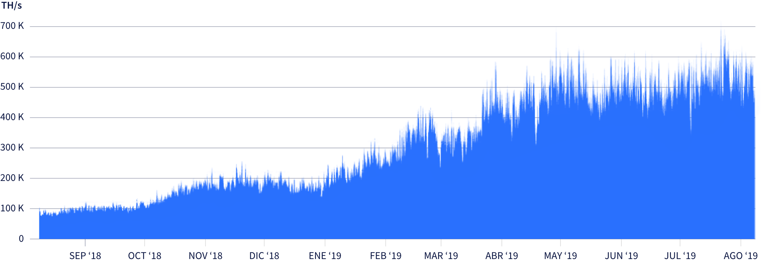
Incremento del Hashrate
www.decred.org | Gobernando juntos | Blockchain Summit Uruguay, Montevideo

Slide 9
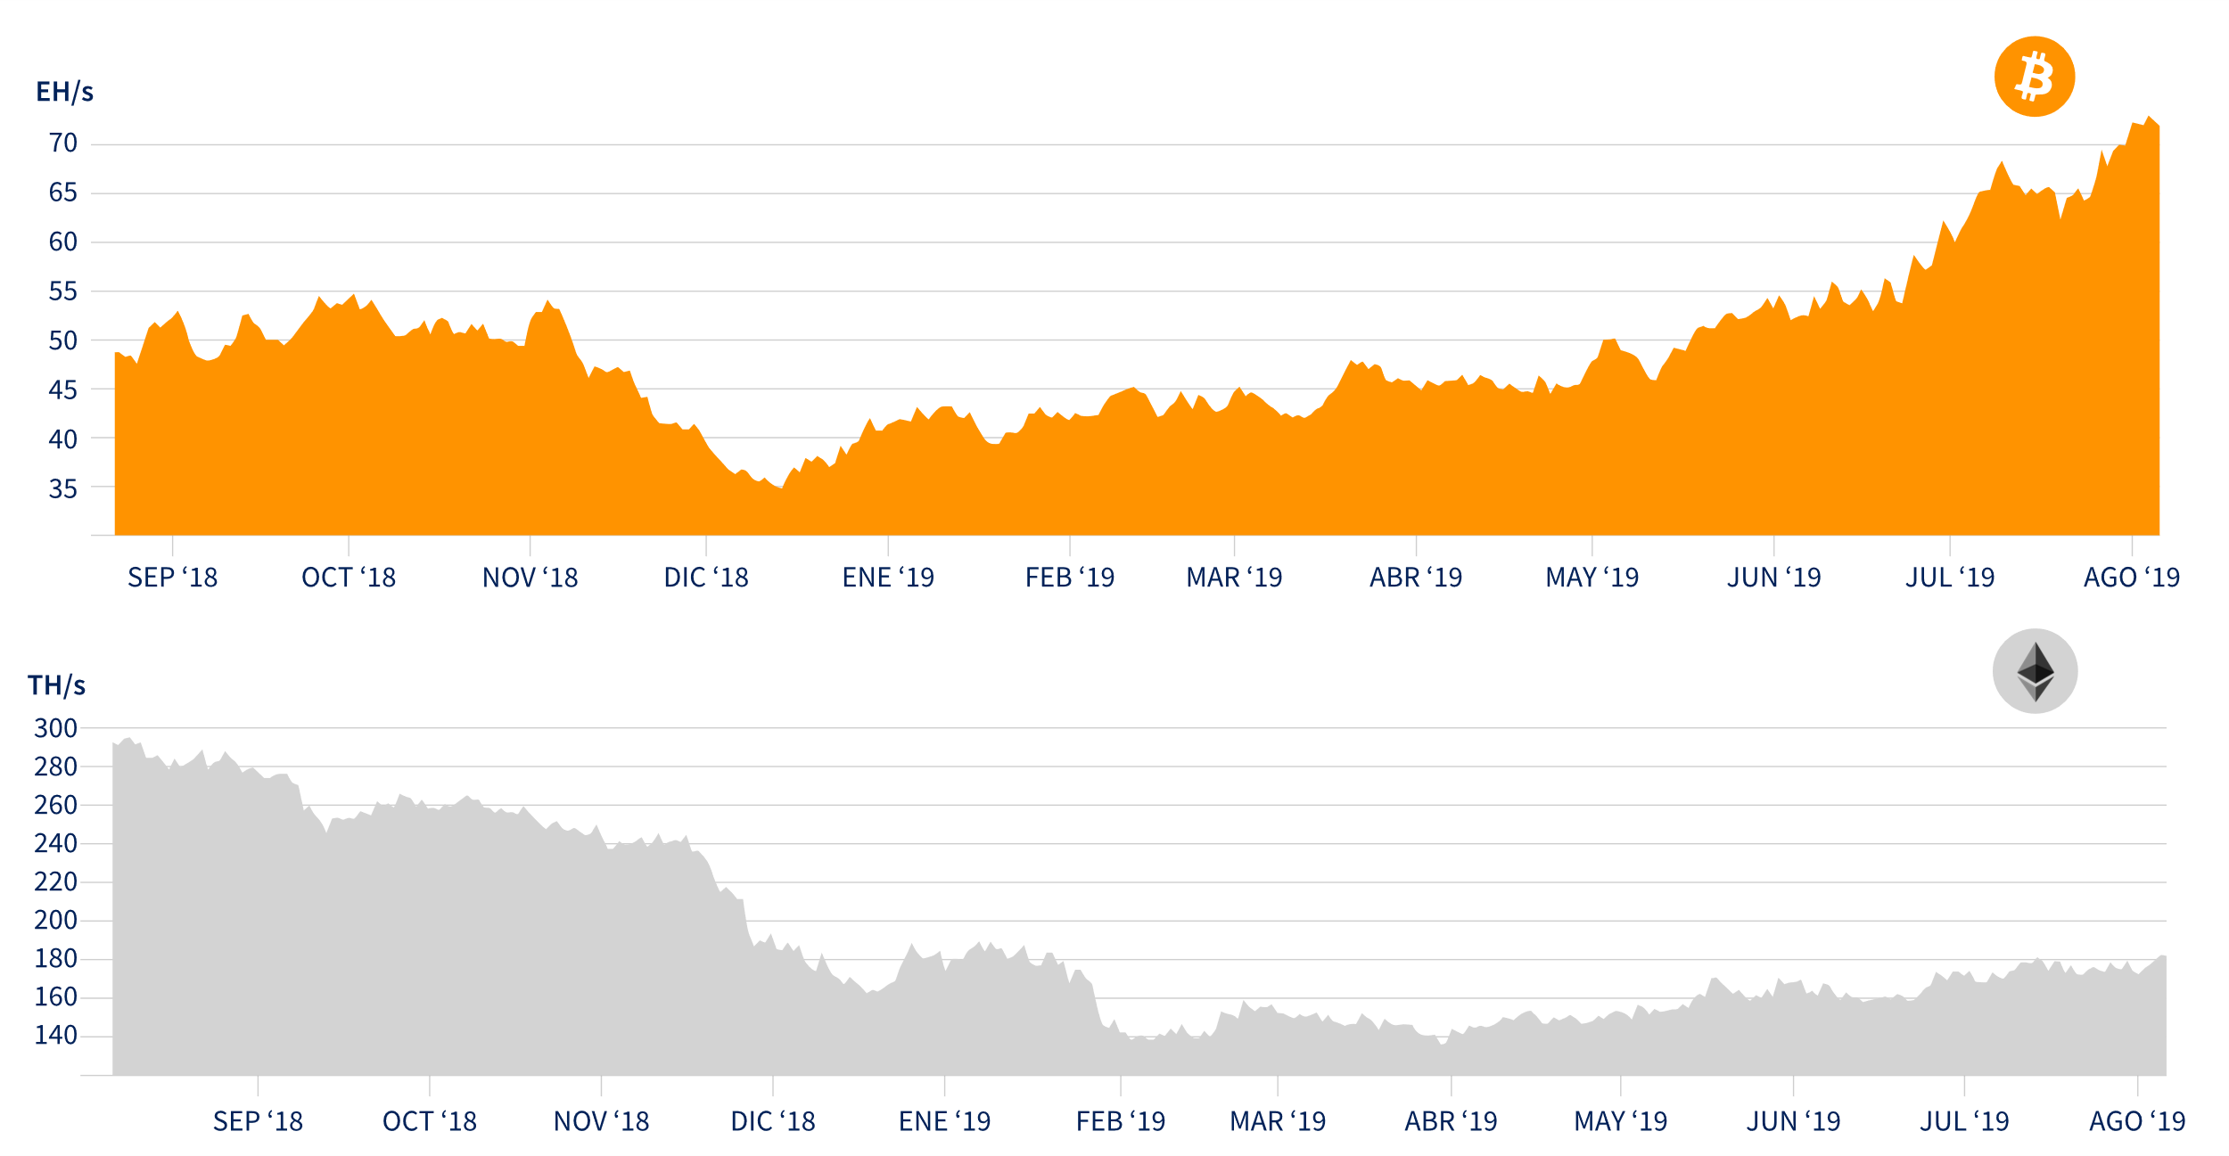
www.decred.org | Gobernando juntos | Blockchain Summit Uruguay, Montevideo

Slide 10

Seguridad mediante PoS
Compra de Tickets
Validación vía PoS
Participación en la gobernanza
Cada bloque elige al azar 5 tickets, y necesita que 3 de ellos lo aprueben
PoS como 2FA para PoW
www.decred.org | Gobernando juntos | Blockchain Summit Uruguay, Montevideo

Slide 11
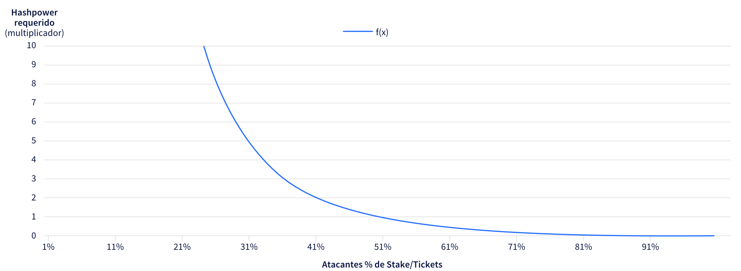
Seguridad contra ataques del 51%
www.decred.org | Gobernando juntos | Blockchain Summit Uruguay, Montevideo

Slide 12

Adaptabilidad & Gobernanza on-chain
Distribución de las recompensas 60-30-10
Votación para cambiar las reglas de consenso
Tesoro descentralizado
www.decred.org | Gobernando juntos | Blockchain Summit Uruguay, Montevideo

Slide 13
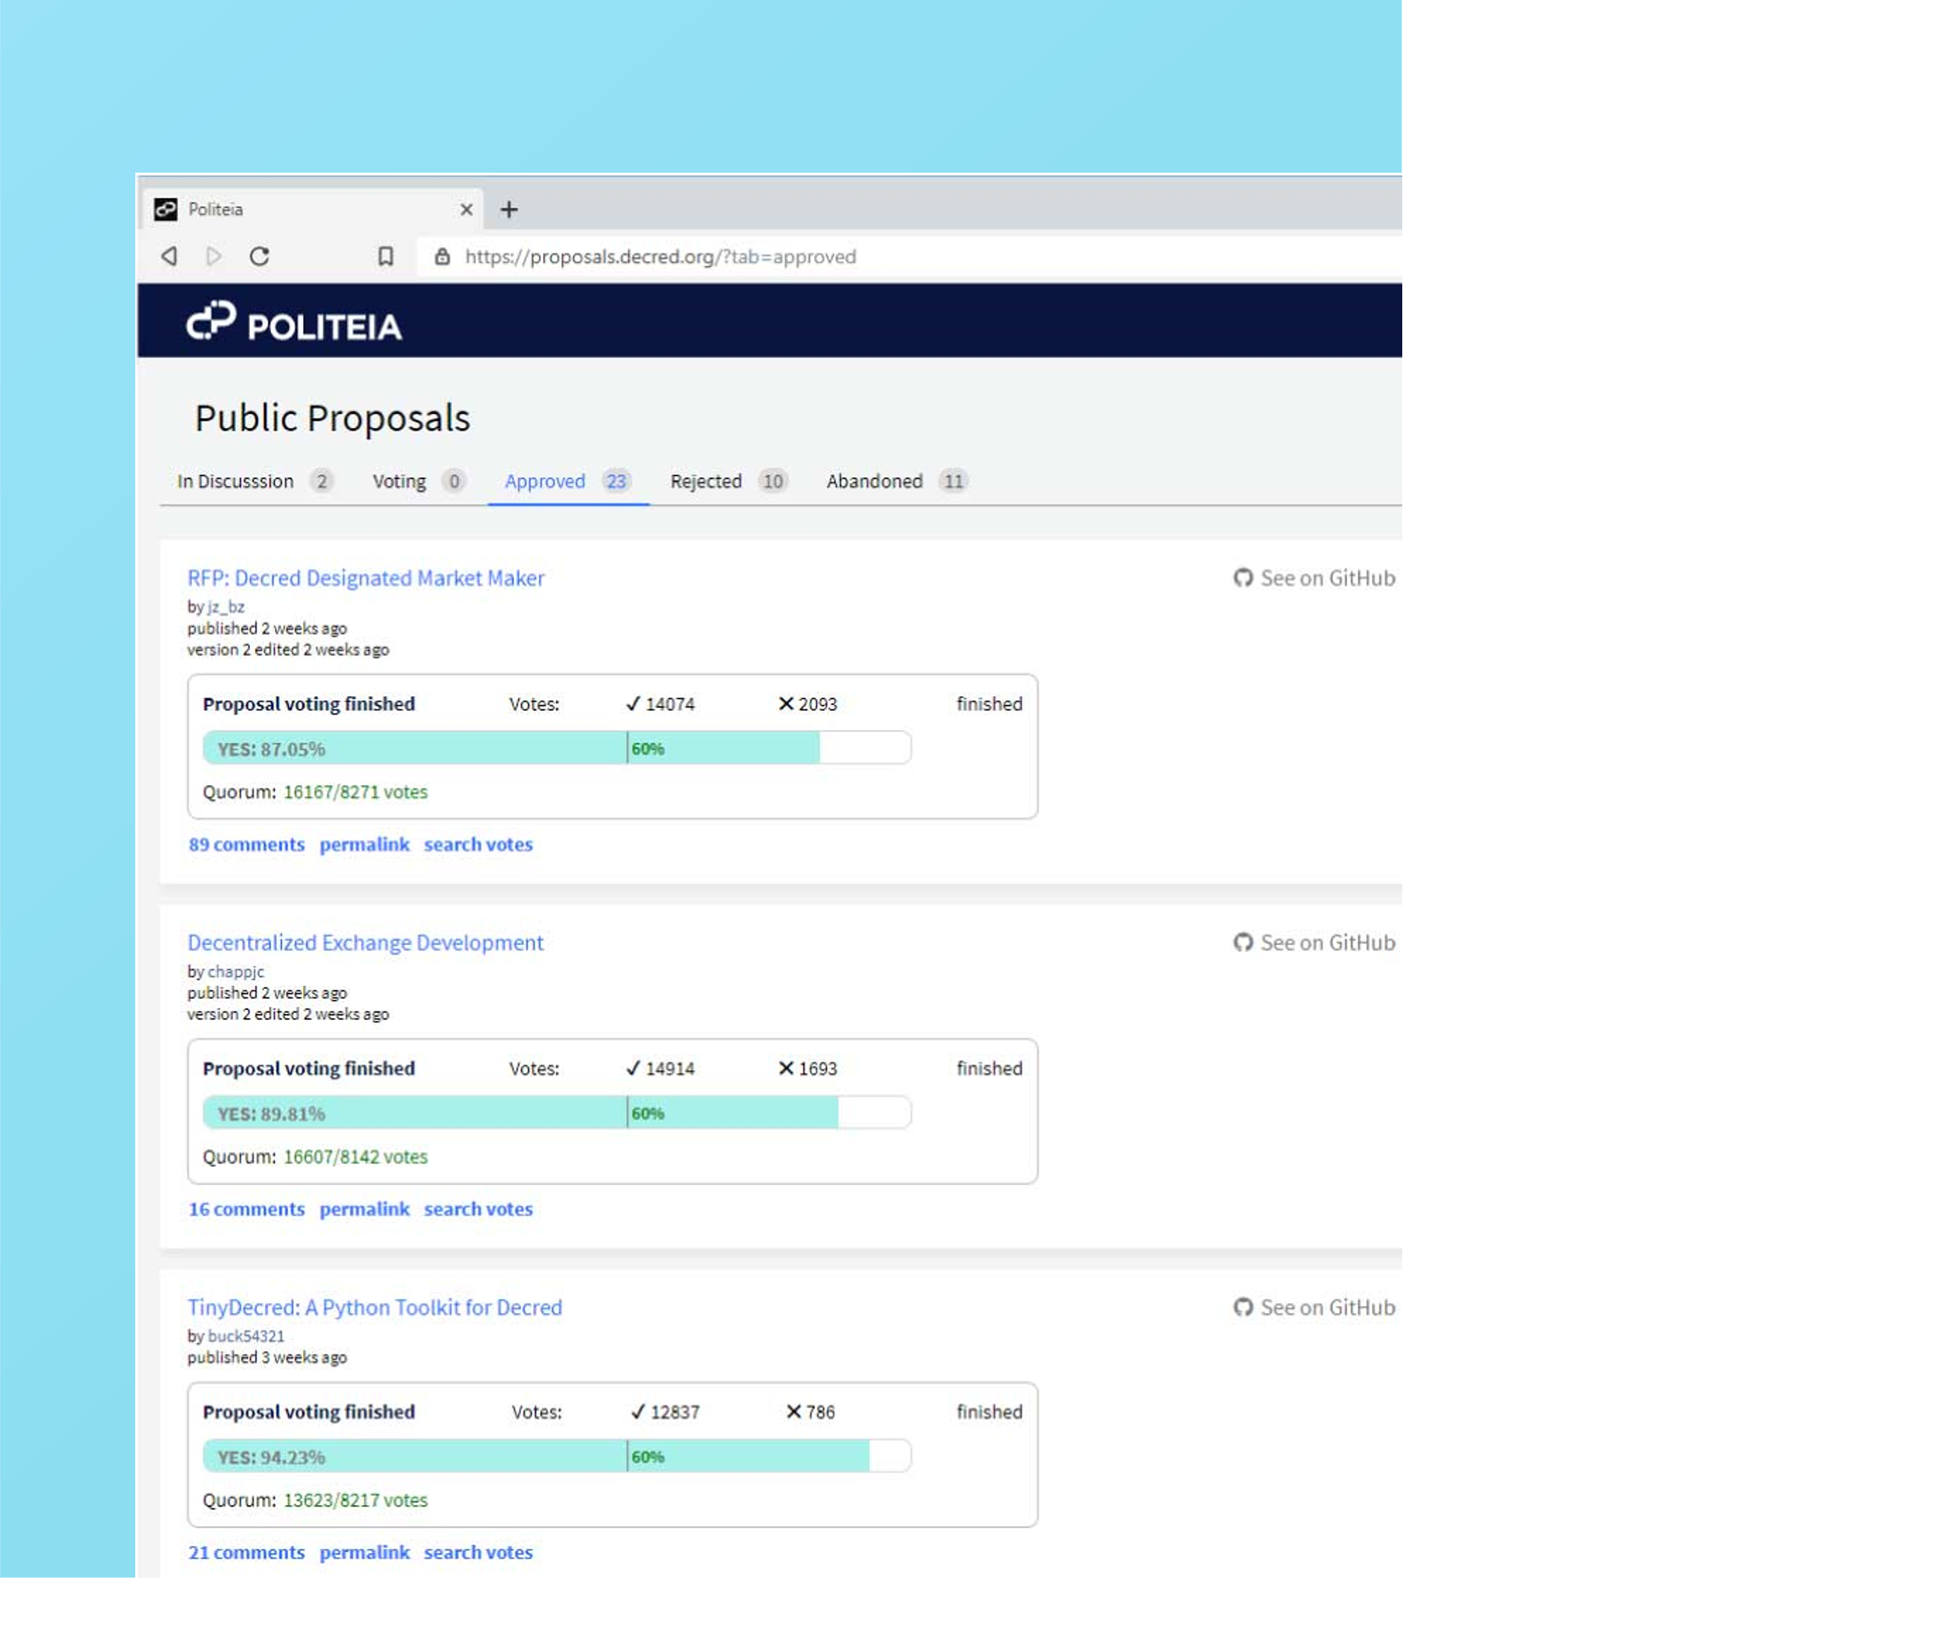
Politeia: El sistema de las propuestas
Para saber más acerca de Politeia, visitar: proposals.decred.org
www.decred.org | Gobernando juntos | Blockchain Summit Uruguay, Montevideo

Slide 14

Condiciones de la votación
La votación dura 2016 bloques.
.
.
www.decred.org | Gobernando juntos | Blockchain Summit Uruguay, Montevideo

Slide 15
Conclusiones

Slide 16
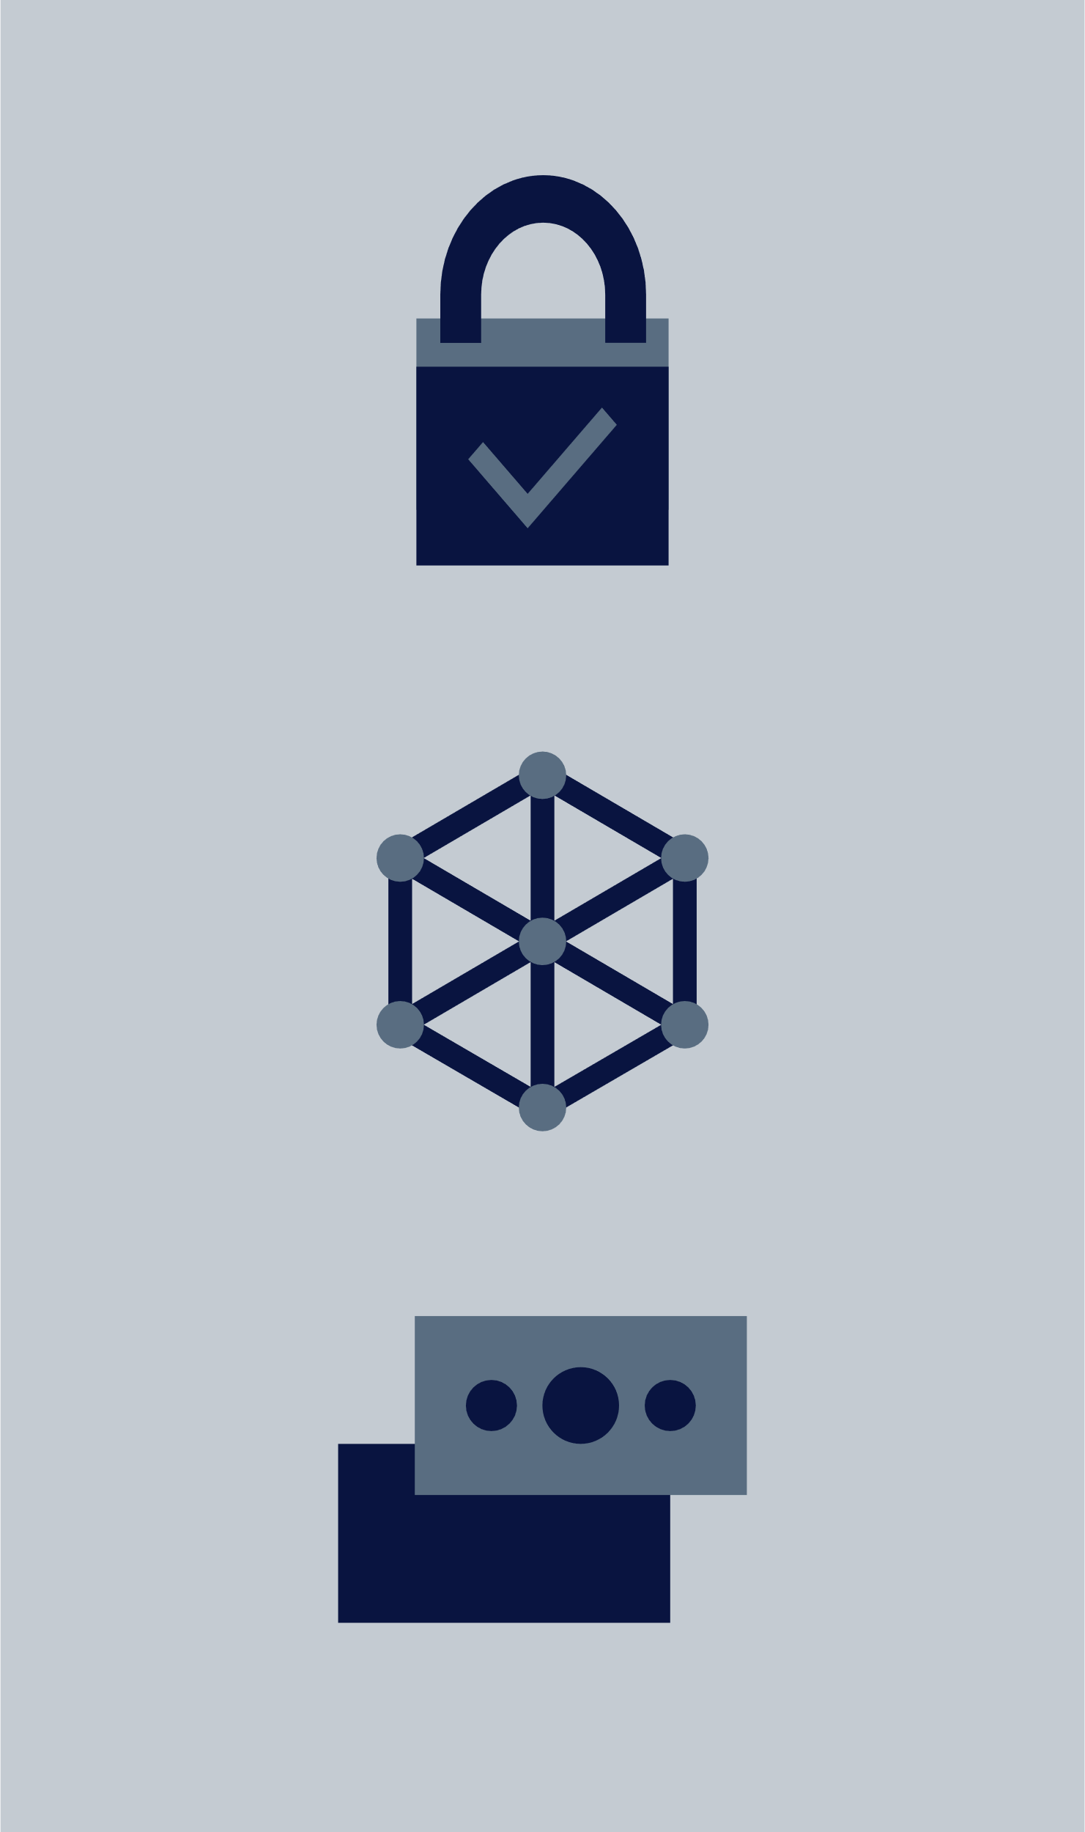
Conclusiones
Hiperseguridad gracias a PoW/PoS.
Gobernanza on-chain y off-chain.
Autofinanciamiento.
www.decred.org | Gobernando juntos | Blockchain Summit Uruguay, Montevideo

Slide 17


GRACIAS
¡Conocé más acerca de Decred!
Camilo Rodriguez
Colaborador Decred / CRO en Crypto Rocket
¡Seguime en Twitter! @camilolwi
www.decred.org

